Slide 1

Специальный конкурс
Фонда президентских грантов 2022 года
Прием заявок: с 15 июля по 15 августа 23:30 мск.
Начало реализации проектов: 1 октября 2022 или позже
Окончание реализации проектов: 31 марта 2023 или раньше

Slide 2
Особенность специального конкурса
На конкурс принимаются социальные проекты, связанные с оказанием помощи жителям Донбасса и освобождаемых территорий; людям, которые были вынуждены покинуть свои дома; получили травмы; а также уязвимым группам населения, на жизни которых отразились введенные против России санкции недружественных стран.
В конкурсе могут участвовать НКО, у которых уже есть два текущих гранта от Фонда президентских грантов.
Запрашиваемая сумма: до 1 млн., от 1 до 5 млн., от 5 до 15 млн. и свыше 15 млн.

Slide 3
1 грантовое направление:
Развитие общественной дипломатии и поддержка соотечественников
Проекты для реализации на территории Донбасса и освобождаемых территориях:
Реализация социальных, благотворительных, образовательных, просветительских, экологических проектов на Донбассе и освобождаемых территориях (в партнерстве с местными некоммерческими организациями и сообществами добровольцев)
Защита прав и интересов соотечественников, проживающих за рубежом

Slide 4
2 грантовое направление:
Социальное обслуживание, социальная поддержка и защита граждан
Проекты для реализации на территории России:
Социальная поддержка и защита уязвимых групп российских граждан, на жизни которых наиболее сильно повлияли действия недружественных государств
Социальное сопровождение и реабилитация людей, получивших тяжелые травмы, социальная поддержка их семей
Оказание помощи людям, прибывшим с территорий Донбасса и Украины

Slide 5
Самое важное в специальном конкурсе
Актуальность проекта должна быть обоснована событиями последних месяцев на Донбассе и Украине: необходимо очень четко и доказательно показать, как события последних месяцев повлияли на целевую группу, и как проект связан с преодолением последствий именно этих событий («Проект», п. 8 «Описание проблемы целевой группы, обоснование социальной значимости проекта»).
При оценке проектов наибольшую значимость имеет предшествующий опыт организации-заявителя: («Организация-заявитель», п. 30 «основные реализованные проекты и программы за последние 5 лет»).
При планировании работы на территории Донбасса, организация-заявитель должна иметь там партнёра: это может быть орган гос. власти или НКО (подтверждается письмом поддержки) или волонтёр (подтверждается регистрацией в команду проекта через систему «Созидатели»).

Slide 6
Особенности бюджета специального конкурса
Расходы, которые были понесены организацией-заявителем с 1 июля 2022 и связаны с проектом, на который запрашивается грант, можно показать в бюджете как собственный вклад.
Не рекомендуется предусматривать использование гранта на осуществление следующих расходов:
1) благотворительную помощь в денежной форме;
2) расходы на создание новых информационных ресурсов (сайтов) и расходы на продвижение в сети «Интернет», рекламу;
3) использование наличных расчетов; лишь на компенсацию сотрудникам проекта по авансовому отчету.

Slide 7
Оплата труда
1. Оплата труда штатных работников (включая НДФЛ):
если у организации-заявителя уже имеются гранты со сроками реализации проектов, пересекающимися со сроками проекта, представляемого на конкурс, и предполагающие оплату труда за счет грантовых средств, то занятость каждого из сотрудников организации по всем проектам не должна превышать 100 %.
2. Выплаты физическим лицам за оказание ими услуг по гражданско-правовым договорам (включая НДФЛ):
при заключении гражданско-правовых договоров можно включать в сумму выплат компенсацию расходов на страхование жизни и здоровья исполнителя, проведение медицинских осмотров, исследований.
в данную статью можно включать расходы на оплату работы специалистов организаций-партнеров на Донбассе.

Slide 8
Командировочные расходы
Суточные для сотрудников организации, работающих по трудовым договорам, в пределах допустимых сумм, не облагаемых НДФЛ (700 руб. в сутки для командировок по России и 2.500 руб. в сутки для обоснованных командировок за границу).
Компенсации, предусмотренные гражданско-правовыми договорами, в части документально подтверждаемых расходов на питание исполнителей при оказании ими услуг по гражданско-правовому договору вне места их фактического проживания в пределах допустимых сумм, не облагаемых НДФЛ (700 руб. в сутки для поездок по России и 2.500 руб. в сутки для обоснованных поездок за границу), при условии, что обязательства организации компенсировать данные расходы вытекают из заключенных гражданско-правовых договоров.

Slide 9
Расходы на проведение мероприятий
Оказание прямой материальной помощи (например, обеспечение бесплатным питанием, продуктовыми наборами, одеждой, обувью, предметами первой необходимости, школьными наборами, формой, литературой и т.п.);
Приобретение средств индивидуальной защиты, специальной одежды и обуви для обеспечения безопасности жизни и здоровья при проведении мероприятий;
Медицинские обследования и исследования, в том числе для получения инвалидности;
Подготовка и получение документов для нуждающихся лиц, оплату государственных пошлин, перевод документов;
Организация оздоровления и отдыха для пострадавших лиц, включая детей, оплата медицинских услуг в рамках оздоровления;
Организация реабилитации и закупка средств реабилитации;
Транспортные услуги, в том числе расходы на такси и доставку оборудования.

Slide 10
Прочие прямые расходы
Страхование жизни и здоровья работников и добровольцев организации;
Проведение медицинских осмотров, исследований для команды проекта, добровольцев, привлеченных специалистов;
Приобретение средств индивидуальной защиты, специальной одежды и обуви для команды проекта, добровольцев (волонтеров), привлеченных специалистов, в том числе для обеспечения безопасности жизни и здоровья (если такие расходы не включены в статью «расходы на проведение мероприятий»);
Обеспечение безопасности команды, охраны инвентаря и оборудования;
Обучение медицинских работников, входящих в команду проекта;
Получение необходимых разрешительных документов.

Slide 11

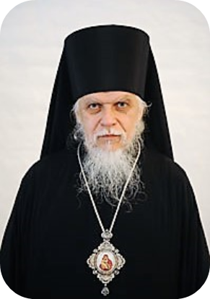
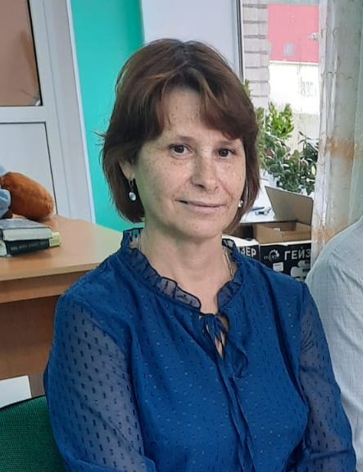
Подробно ознакомиться с деятельностью
Синодального отдела по церковной благотворительности и социальному служению Русской Православной Церкви можно на официальном сайте: http://www.diaconia.ru/
Пантелеимон,
епископ Верейский,
викарий Святейшего Патриарха
Московского и всея Руси,
председатель Отдела
Савина Наталья Борисовна
куратор СЗФО,
специалист по социальной работе
телефон: 8-916-137-01-41
e-mail: savina.n1966@gmail.com

